Slide 1

MÓDULO 8 · ELETROSTÁTICA · AULA 121
Diferença de Potencial Elétrico
DDP / Tensão
Diferença de Potencial Elétrico (DDP / Tensão)

Slide 2
Para começar
Por que uma tomada de 220V "empurra" mais corrente do que uma pilha de 1,5V?
POSSOR · Eletrostática · Aula 121
2

Slide 3
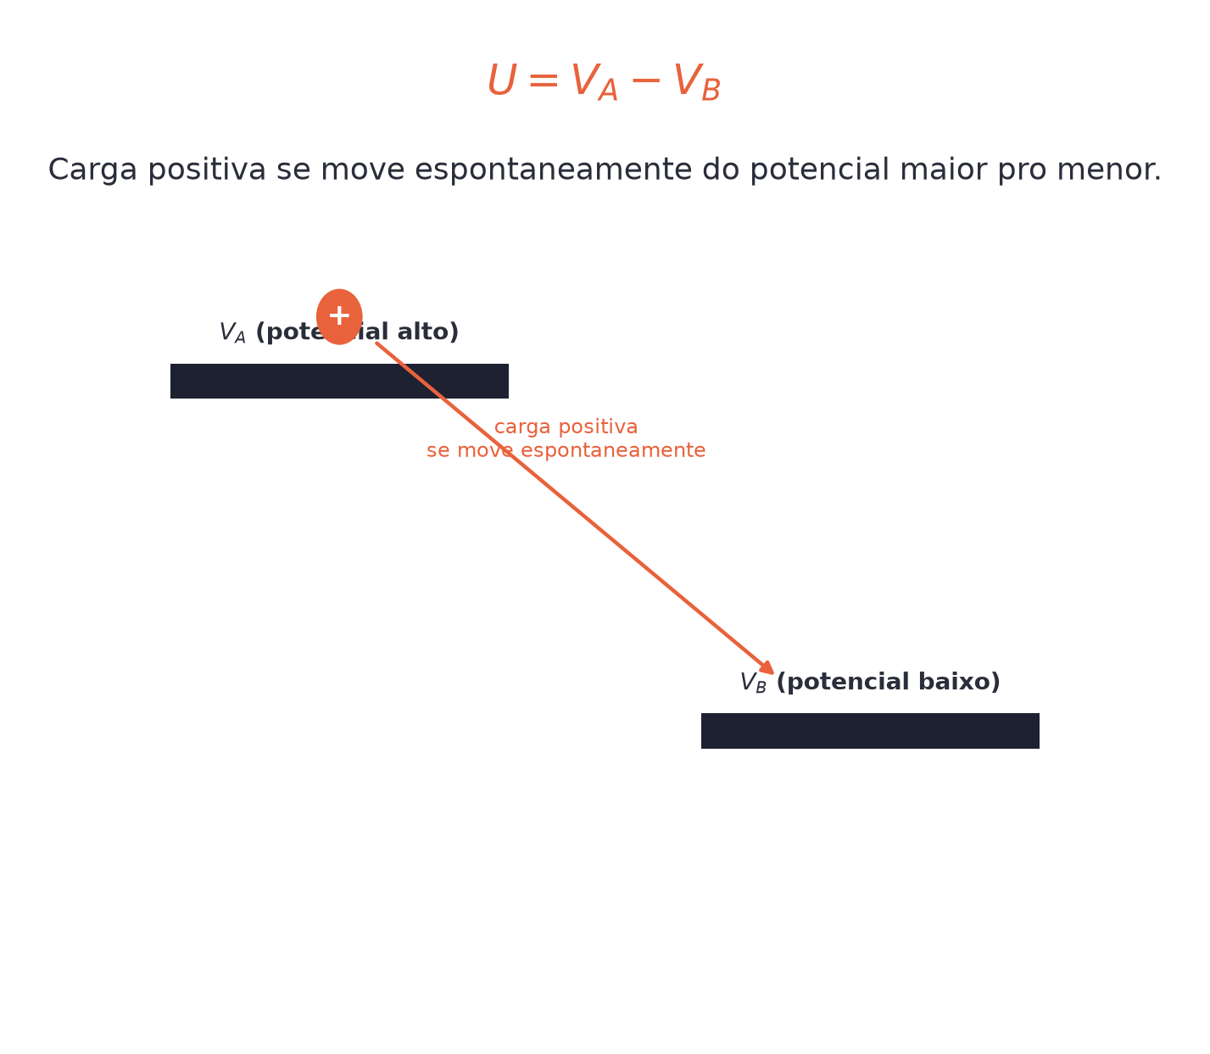
O conceito central
U_{AB}=V_{A}−V_{B}, e τ_{AB}=q·U_{AB}. É a DDP, não o potencial isolado, que determina o trabalho realizado.
POSSOR · Eletrostática · Aula 121
3

Slide 4
Como funciona
A grandeza que move cargas de verdade:
• τ=q·U — quanto maior a DDP, maior o trabalho sobre cada carga
• Pilhas e tomadas são fontes de DDP (1,5V, 127V, 220V…)
POSSOR · Eletrostática · Aula 121
4

Slide 5

Cuidado com essa armadilha
Carga positiva se move espontaneamente do potencial MAIOR pro MENOR — a negativa faz o caminho contrário.
POSSOR · Eletrostática · Aula 121
5

Slide 6
Exemplo resolvido
DDP de 12V entre A e B, carga de +2×10⁻³ C vai de A até B.
τ=q·U_{AB}
τ=2×10⁻³×12
τ=0,024 J
POSSOR · Eletrostática · Aula 121
6

Slide 7
Roteiro de hoje
1
Pergunta inicial
2
U=V_A−V_B
3
τ=q·U
4
Exercícios
POSSOR · Eletrostática · Aula 121
7

Slide 8

Hora dos Exercícios — Fixação
QUESTÃO 1
A DDP entre dois pontos A e B é de 12V, com V_{A} > V_{B}. Qual o trabalho da força elétrica para deslocar uma carga de +2×10⁻³ C de A até B?
💡 Dica
DDP nunca é um valor de um ponto só — é sempre a diferença entre DOIS pontos.
POSSOR · Eletrostática · Aula 121
8

Slide 9

Gabarito e Encerramento
Resposta
τ=q·U_{AB}=2×10⁻³×12=0,024 J = 2,4×10⁻² J.
Resumo da Aula
O que importa pro trabalho é sempre a diferença entre dois potenciais.
• Analogia: carga positiva "cai" de potencial alto pra baixo, como um objeto cai de uma altura maior pra menor.
Próxima aula: Superfícies Equipotenciais.
POSSOR · Eletrostática · Aula 121
9

